Slide 1
Gwrthwynebwyr Cydwybodol
Hanes – Gwers 1

Slide 2
Nodau
Darganfod pwy oedd y gwrthwynebwyr cydwybodol.
Archwilio pam nad oedden nhw eisiau mynd i’r rhyfel.

Slide 3
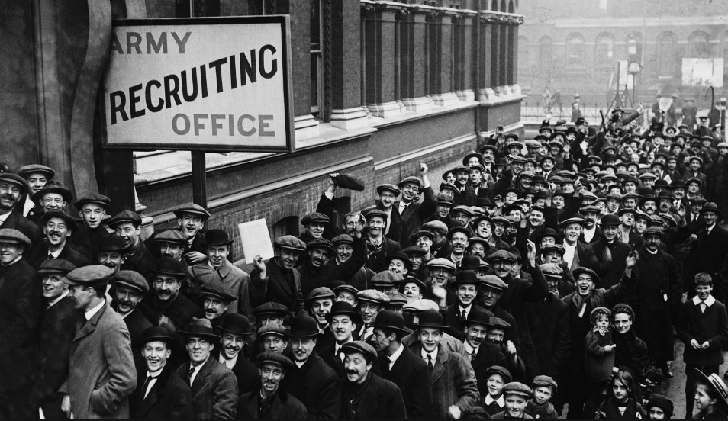
Pan ddechreuodd y Rhyfel Byd Cyntaf ym mis Gorffennaf 1914, roedd pawb yn credu y byddai drosodd erbyn y Nadolig. Gadawodd miliynau o ddynion eu cartrefi er mwyn ymladd gan gredu mai dyna oedd eu dyletswydd. Roedd rhai mor ifanc â 14 oed, yn dweud celwydd am eu hoed er mwyn mynd i ymladd dros eu gwlad.

Slide 4
'Dylai fod gan y wladwriaeth yr hawl i gymell yr unigolyn i ymladd dros ei wlad, a rhoi ei fywyd os oes angen, pan fydd rhyfel.'
Yn eich grwpiau, trafodwch p’un ai ydych yn cytuno â’r datganiad hwn neu beidio.

Slide 5
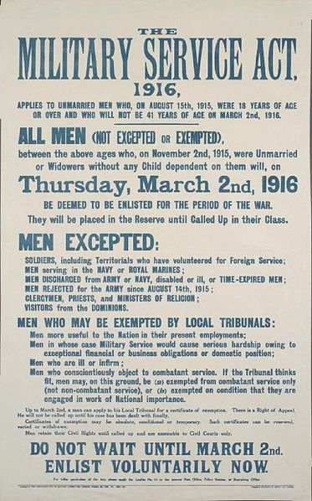
Fodd bynnag, pan barhaodd y rhyfel, roedd angen rhagor o ddynion i ymladd a dechreuodd y niferoedd oedd yn gwirfoddoli ostwng. Ym 1916, cyflwynwyd gorfodaeth filwrol (cael eich gorfodi i ymuno â’r gwasanaeth milwrol) i bob dyn 18-41 oed. Ychwanegwyd cymal cydwybod ar gyfer y rhai hynny oedd â ‘gwrthwynebiad cydwybodol tuag at ymgymryd â gwasanaeth ymladdol’. Anfonwyd y rhai hynny yr oedd eu credoau’n golygu nad oedden nhw’n gallu ymladd i wynebu tribiwnlys i ddadlau eu hachos. Gwrthwynebodd dynion am amrywiaeth o wahanol resymau.

Slide 6
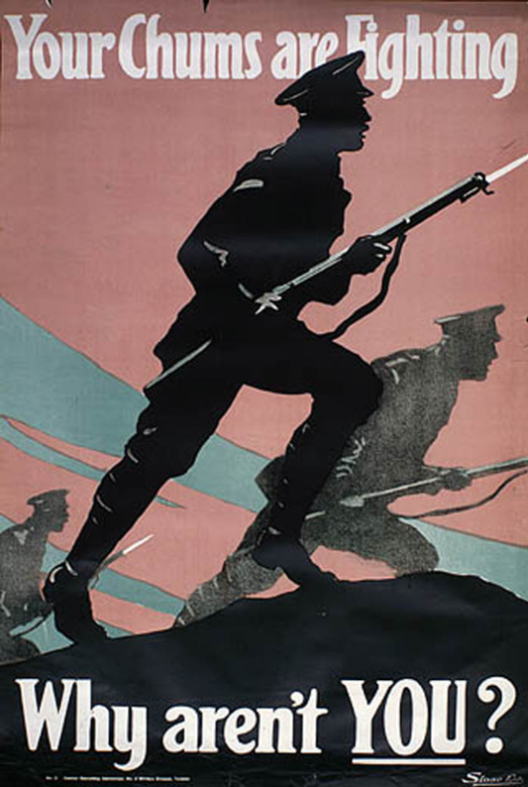
Cwestiynau
Beth oedd gorfodaeth filwrol a pham y’i cyflwynwyd?
Beth yw gwrthwynebydd cydwybodol?
3. Pa resymau ydych chi’n credu oedd gan rywun dros beidio â mynd i ymladd yn ystod y rhyfel?

Slide 7
Gwrthwynebwyr crefyddol.
Dynion oedd yn gwrthwynebu’r rhyfel gan ei fod yn groes i gredoau eu crefydd. Hwn oedd y grŵp mwyaf o wrthwynebwyr ac roedd yn cynnwys Crynwyr a Thystion Jehofa yn bennaf.
‘Na ladd’.
Heddychwyr a gwrthwynebwyr gwleidyddol
Roedd y gwrthwynebwyr cydwybodol heddychol yn credu bod pob rhyfel yn anghywir. Roedden nhw’n credu bod pob math o drais yn anghywir ac mai trafod oedd y ffordd orau o ddatrys dadleuon.
Gwrthwynebwyr gwleidyddol oedd y rhai hynny nad oedden nhw’n ystyried mai’r Almaen oedd y gelyn.
Gwrthwynebu cydwybodol.
4. Pa un ydych chi’n credu yw’r rheswm mwyaf dilys? Defnyddiwch resymau i gefnogi eich ateb.
Absoliwtyddion a’r Gymdeithas Amgen
Roedd absoliwtyddion yn gwrthwynebu’r gyfraith gorfodaeth filwrol a’r rhyfel hefyd. Roedden nhw’n credu y dylen nhw gadw eu rhyddid sifil a rhyddid yr unigolyn.
Nid oedd y gymdeithas amgen yn cytuno â’r rhyfel; fodd bynnag, roedden nhw’n fodlon ymgymryd â gwaith sifilaidd.
Anymladdwyr
Roedd anymladdwyr yn barod i gael eu gorfodi i ymuno â’r fyddin ond nid oedden nhw’n fodlon cario arfau na lladd. Fel arfer, rhoddwyd swyddi eraill iddyn nhw, fel cludwyr elor welyau neu feddygon.

Slide 8
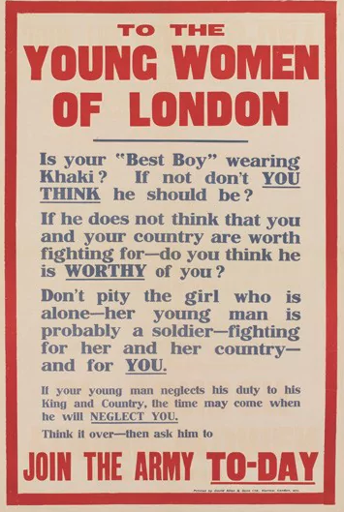
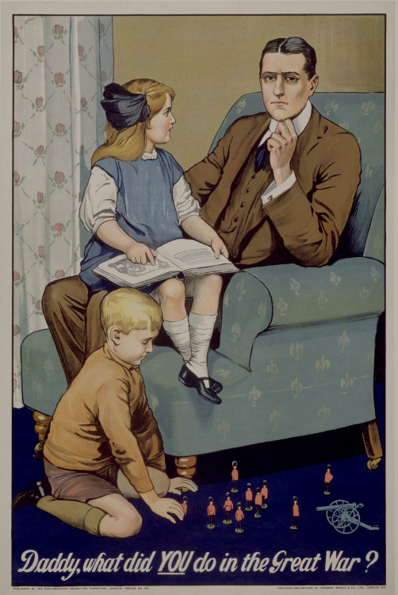
Beth yw pwrpas y posteri hyn?

Slide 9
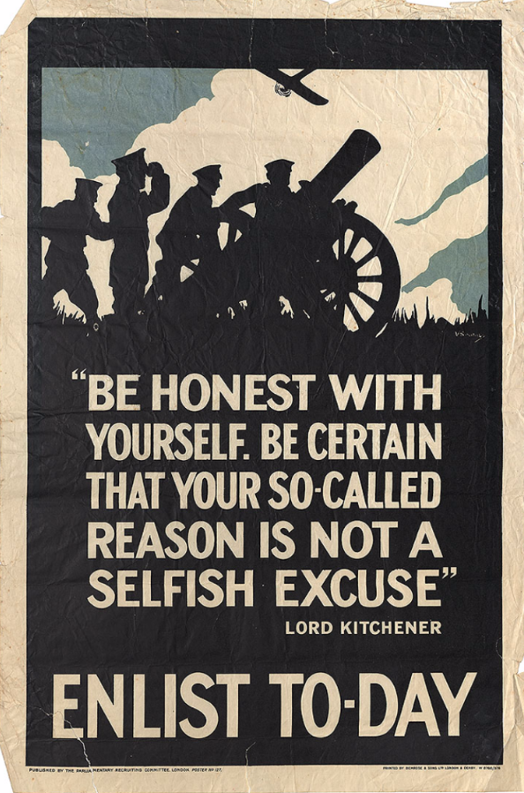

Slide 10
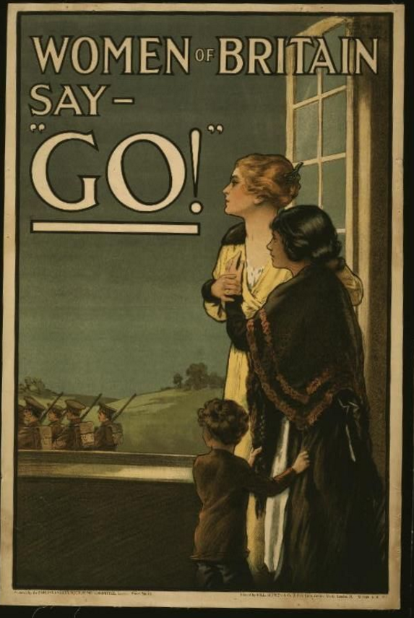

Slide 11
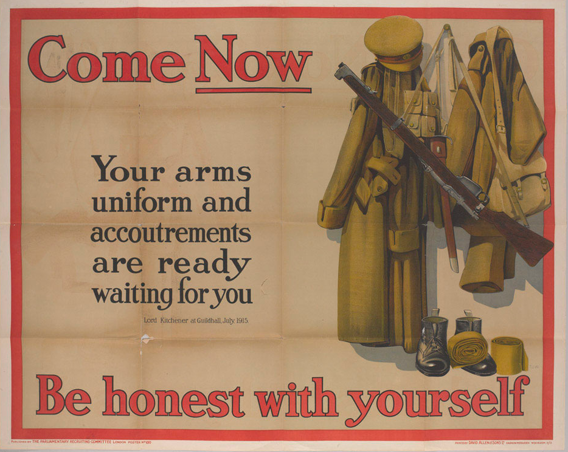

Slide 12
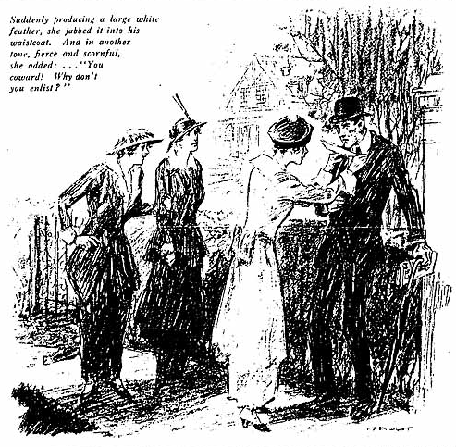
Beth mae’r ffynhonnell hon yn ei ddweud wrthym?
Ydy’r ffynhonnell hon yn unochrog?
"The White Feather: A Sketch of English Recruiting", Collier’s Weekly (1914)

Slide 13
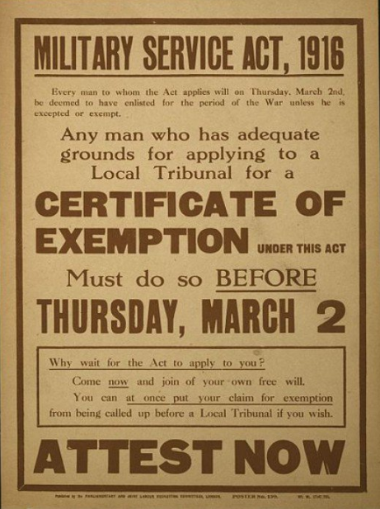

Slide 14
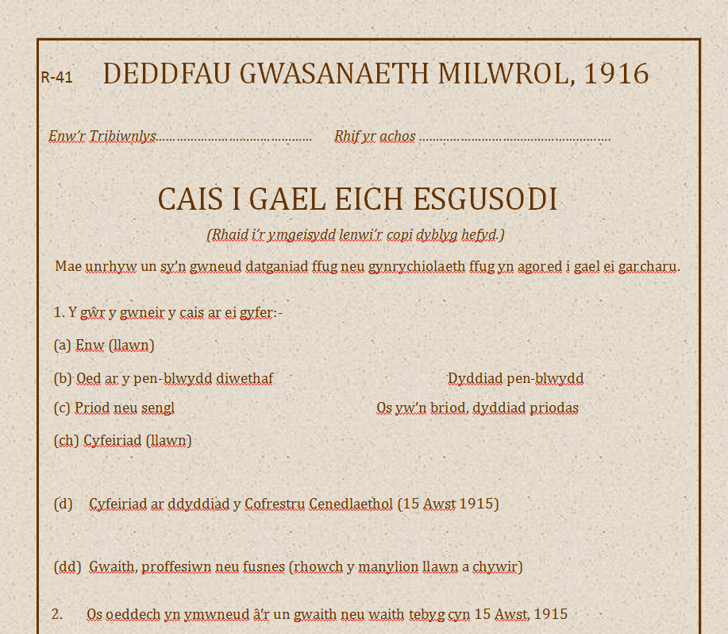
Gwneud cais i gael eich esgusodi.
Dychmygwch eich bod nawr yn oedolyn sy’n gweithio, llenwch y ffurflen fel pe byddech yn wrthwynebydd cydwybodol.
Eglurwch eich rhesymau yn fanwl dros ddymuno cael eich ystyried ar gyfer eich esgusodi rhag gorfodaeth filwrol.

Slide 15
Cais i gael eich esgusodi.
(a) Ar y sail ei fod er lles buddiannau cenedlaethol y dylai’r gŵr, yn lle cael ei gyflogi mewn gwasanaeth milwrol, fod yn ymwneud â gwaith arall y mae’n ymwneud ag ef yn gyson.
(b) Ar sail y ffaith ei fod er lles buddiannau cenedlaethol y dylai’r gŵr, yn lle cael ei gyflogi mewn gwasanaeth milwrol, fod ynghlwm â gwaith arall y mae’n dymuno ymwneud ag ef.
(c) Os yw’n cael ei addysgu neu ei hyfforddi ar gyfer unrhyw waith, ar sail y ffaith ei fod er lles buddiannau cenedlaethol y dylai, yn lle cael ei gyflogi mewn gwasanaeth milwrol, barhau i gael ei addysgu neu ei hyfforddi.
(ch) Ar sail y ffaith y byddai caledi difrifol yn codi pe byddai’r gŵr yn cael ei alw i wasanaethu yn y fyddin, yn sgil ei oblygiadau ariannol neu fusnes eithriadol neu sefyllfa yn y cartref.
(d) Ar sail salwch neu wendid.
(dd) Ar sail gwrthwynebiad cydwybodol tuag at ymgymryd â gwasanaeth ymladdol.
(e) Ar sail y ffaith fod prif waith a gwaith arferol y gŵr yn un o’r rhai hynny sy’n gynwysedig ar y rhestr o swyddi y mae Cyfadran y Llywodraeth wedi ei ardystio i’w esgusodi

Slide 16
Llenwch y ffurflen gartref os nad ydych wedi gorffen. Yn y wers nesaf, byddwch yn wynebu tribiwnlys - Sicrhewch eich bod yn barod i ddadlau eich achos!

